Slide 1
AI Teacher
孟庆钢
2019.04.09

Slide 2
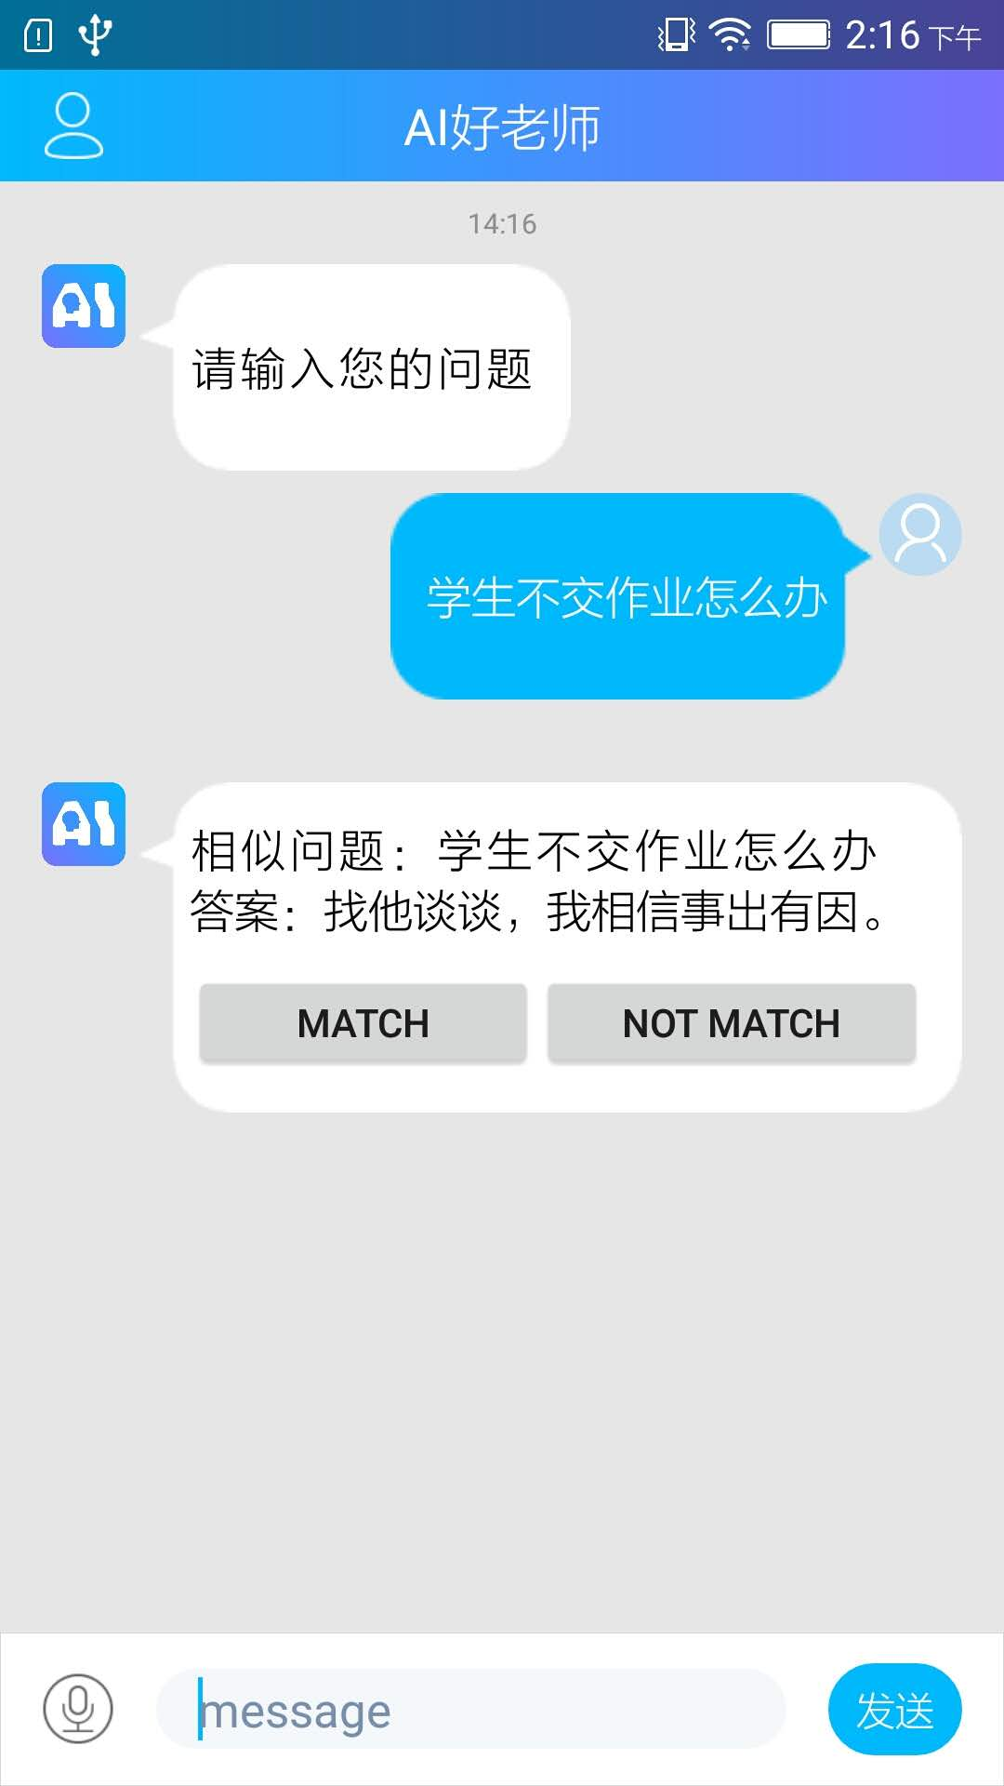
问答模块集成

Slide 3
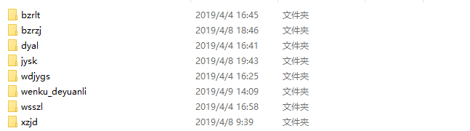
案例数据爬取
扬中一中 & 文库
331
12502
604
10350
16
263
586
Notes:
331
12502
604
10350
16
263
586

